Slide 1
Refactoring GOLF
Angel Núñez Salazar
Email: snahider@gmail.com
Twitter: @snahider
Notes:
<number>

Slide 2
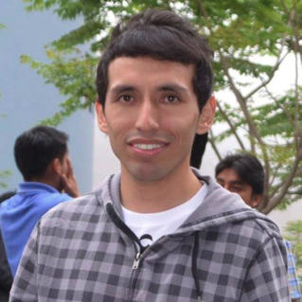


Angel Núñez
Agile Coach & Trainer
CSP | CSM | PMI-ACP | CSPO | CSD
angel.nunez@kleer.la
@snahider

Slide 3
Beschreibung
Ein Spiel basierend auf Refactoringübungen.
Gespielt wird in Teams und jedes Team bekommt den Code im Start und Endzustand.
Ziel ist es, ähnlich wie beim Golf, mit möglichst wenigen Zügen vom Start zum Ende zu kommen.
Die Beste Lösung wird vorgestellt.
Notes:
Para este momento todos debe estar sentados en parejas
<number>

Slide 4
Ziele
Erlernen verschiedener Refactorings
Vertraut machen mit den Vorteilen der automatischen Refactorings die IDEs bereitstellen.
Notes:
Para este momento todos debe estar sentados en parejas
<number>

Slide 5
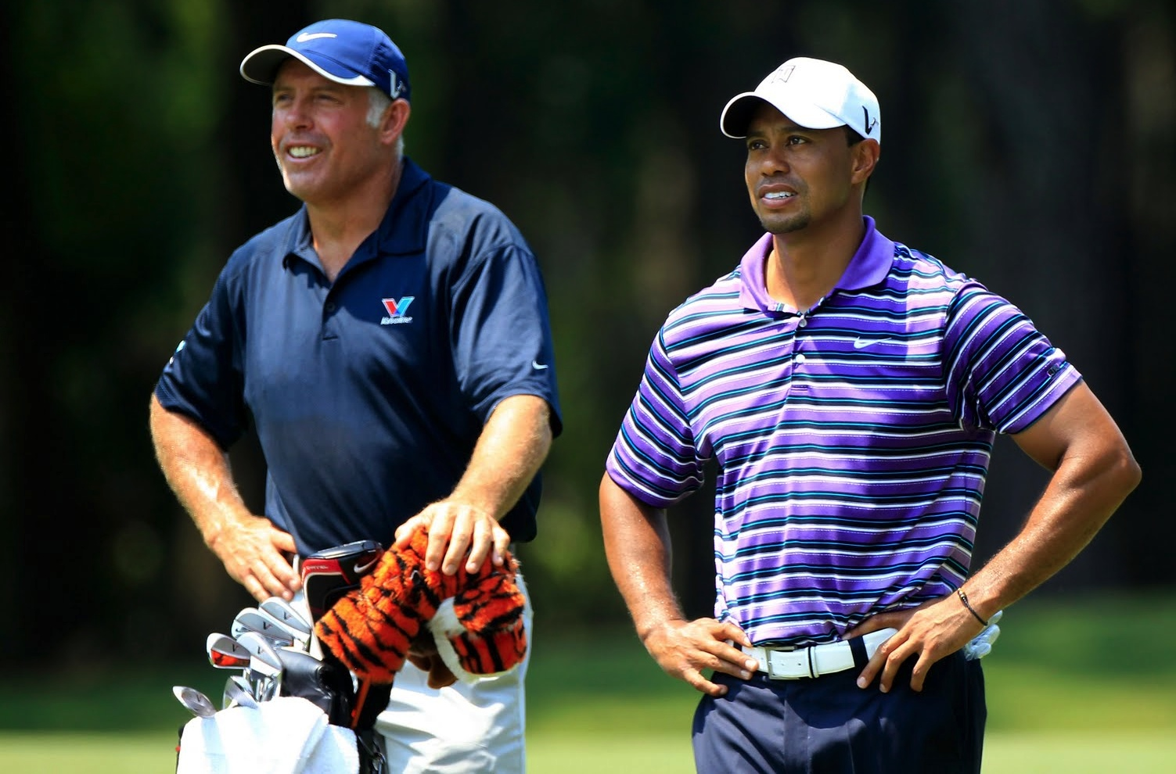
Team
Caddie
Spieler
Ein Team besteht aus 2 Personen
Notes:
Para este momento todos debe estar sentados en parejas
<number>

Slide 6

Spieler
Führt die Refactorings am Rechner aus
Der DRIVER des Teams
Notes:
<number>

Slide 7

Caddie
Führt Buch über Züge und Regelverletzungen
Sorgt für ständige Testausführung
Der NAVIGATOR des Teams
Notes:
- De manera adicional todas las actividades del navigator ( aconsejar sobre el siguiente movimiento o jugada)
Manejar las hojas con el inicio y el fin
Asegurarse que los test se están ejecutando de manera muy continua (podría ser una regla)
Asegurarse que las reglas y roles se están cumpliendo.
<number>

Slide 8
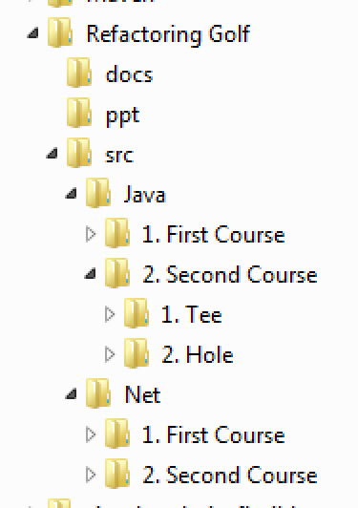
Spielfeld
Es gibt zwei Kurse, verfügbar in C# und Java.
Jeder Kurs hat einen Startpunkt (Tee). Ziel ist es, den Endpunkt zu erreichen (Hole).
Notes:
<number>

Slide 9
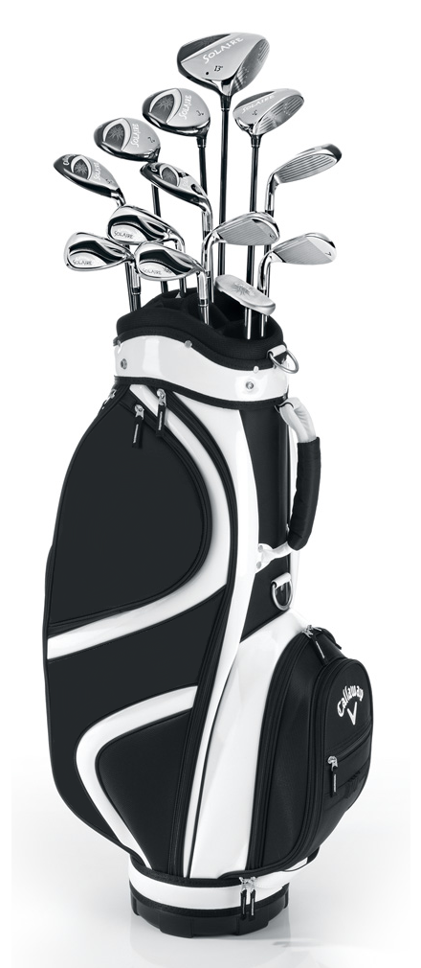
Ausrüstung
Eine IDE deiner Wahl
(Projektdateien für VS2012 und Eclipse )
*Empfehlung*
Resharper für VS-Anwender
Papier und Stift zum mitschreiben der Züge.
Den Code auf Papier.
Notes:
<number>

Slide 10
Ablauf je Loch
Aufwärmen (5 min)
Üben der benötigten Refactorings für das aktuelle Spiel.
Golfen (10 min)
Diskussion (2 min)
Was haben wir an diesem Loch gelernt?
Notes:
<number>

Slide 11
Punkte
Allgemein
+1 jedes Refactoring
+1 Copy + Paste
+1 jeder Code-Änderung mit Shortcut
+1 löschen einer Zeile Code
+1 Anlegen von Klassen, Interfaces oder Variablen
+0 Formatieren, Leerzeilen löschen
+0 ändern der Sichtbarkeit von Klassen/Methoden
+0 Methoden statisch ↔ nichtstatisch
Notes:
<number>

Slide 12
Punkte
Strafenpunkte
+2 je manuell geänderter Zeile
x2 je Änderung bei Kompilefehlern
X3 je Änderung während Tests rot
+999 wenn am Ende des Lochs nicht alle Tests grün sind
Notes:
<number>

Slide 13
Siegermannschaft
Das Team mit den wenigsten Punkten gewinnt.
Nach Abschluss des Spiels stellt die Siegermannschaft ihre Lösung vor.
Notes:
<number>

Slide 14


Preise
Notes:
http://sweetclipart.com/multisite/sweetclipart/files/question_mark_blue.png
<number>

Slide 15
Was braucht es um bei diesem Spiel zu gewinnen?
Baby Steps
Tests ständig ausführen
Small
Reversible
Step
Run
Tests
Small
Reversible
Step
Run
Tests
…
Notes:
<number>

Slide 16
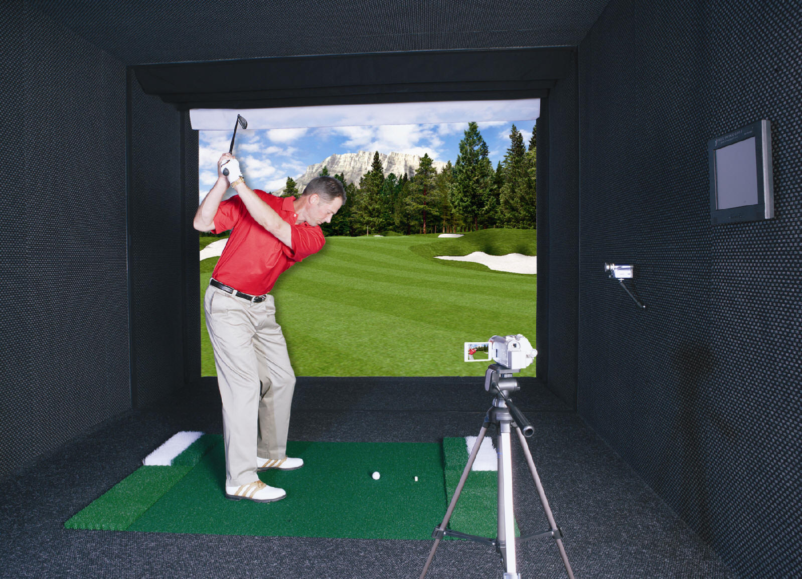
Aufwärmen
Notes:
Extract Method
Extract Variable
Inline Variable (opcional Inline Method)
Move Method
(Opcional) Edición de código
<number>

Slide 17

1st COURSE
Notes:
<number>

Slide 18
Ziel
Lerne und übe verschiedene einfache und komplexe Refactorings
Notes:
Existe un gran catálogo de refactorings y la meta es tratar de practicar la mayor cantidad
(Move Method, Inline Method, Extract Interface,
Replace Conditional with Polymorphism, etc)
<number>

Slide 19
Domäne
Der Code beschäftgt sich mit dem Online-Verkauf von Fahrrädern.
Notes:
Existe un gran catálogo de refactorings y la meta es tratar de practicar la mayor cantidad
(Move Method, Inline Method, Extract Interface,
Replace Conditional with Polymorphism, etc)
<number>

Slide 20
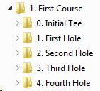
Regeln
Ein Spiel über 4 Löcher, alle Teams beginnen am Tee und den anschließenden Löchern gleichzeitig.
Pro Loch sind 12 Minuten Zeit, am Ende Zeigt das beste Team seine Lösung.
Notes:
<number>

Slide 21
Nächste Schritte
Übe diese oder ander Katas zu Hause.
Organisiere dieses Dojo im Büro oder für die Gemeinschaft.
(Folien dürfen verwendet werden)
Notes:
<number>

Slide 22
Katas (Courses)
Shopping Store (basic)
https://github.com/snahider/Refactoring-Golf
Stack (intermediate)
https://github.com/snahider/Refactoring-Golf
http://vimeo.com/15941247
Gunball Machine (fortgeschritten)
https://github.com/snahider/Head-First-Design-Patterns
http://vimeo.com/31058355
Notes:
<number>

Slide 23
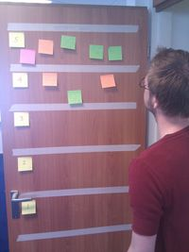
Feedback
Niemand kommt durch die Tür ohne einen Kommentar, eine Idee oder Feedback zu hinterlassen.
Es ist nich wichtig, ob es ein Smilie oder ein einfaches Problem ist, jeder sollte etwas an die Tür kleppen.
Notes:
<number>

